Slide 1

CHÀO MỪNG EM ĐẾN VỚI
TIẾT HỌC HÔM NAY

Slide 2
Ai nhanh hơn?
Hà Nội là trung tâm kinh tế lớn thứ hai của cả nước. Nền kinh tế của thành phố phát triển nhanh với tốc độ tăng trưởng cao, cơ cấu kinh tế đa dạng và có sự chuyển dịch theo hướng công nghệ cao và dịch vụ hiện đại nhằm đáp ứng yêu cầu phát triển kinh tế trong nước và chủ động hội nhập kinh tế quốc tế.
Em hãy nêu một số điểm nổi bật về kinh tế của Hà Nội so với các địa phương khác mà em biết.

Slide 3
Hoàn thành nội dung cột K, W trong bảng KWL
Nội dung cột L sẽ được hoàn thành ở phần luyện tập.
Chia sẻ về Kinh tế Hà Nội
K (Known) (đã biết) | W (Want) (muốn biết) | L (Learn) (học được)
Be the best marketing company
Be the best marketing company

Slide 4

CHỦ ĐỀ 4:
KINH TẾ HÀ NỘI
Notes:
GDĐP 8 – Tiết 14, 15: Kinh tế Hà Nội

Slide 5


CHỦ ĐỀ 4: KINH TẾ HÀ NỘI
I. Một số ngành kinh tế mũi nhọn của Hà Nội
Nội dung
II. Chủ trương của TP Hà Nội trong việc pt các ngành kinh tế mũi nhọn
III. Đề xuất các biện pháp góp phần pt các ngành kinh tế mũi nhọn ở TP HN

Slide 6


1. Công nghiệp
- Cơ cấu ngành công nghiệp Hà Nội tương đối đa dạng và đang chuyển dịch theo hướng phát triển mạnh công nghiệp công nghệ cao, công nghệ sạch, các sản phẩm có hàm lượng chất xám cao
- Phân 3 nhóm: Công nghiệp chế biến (92,7%), nhóm ngành sản xuất, phân phối ga, điện, nước (6,8%), nhóm ngành công nghiệp khai thác (0,5%).

Slide 7
1. Công nghiệp
- Phân bố công nghiệp theo lãnh thổ: tập trung chủ yếu ở các khu công nghiệp: Thăng Long, Bắc Thăng Long, Nam Thăng Long, Đài Tư, Nội Bài, Quang Minh, Sóc Sơn, Đông Anh, Hoà Lạc,...
- Các ngành công nghiệp của Hà Nội đang từng bước áp dụng, thay thế các công nghệ cũ bằng công nghệ mới, hiện đại, đáp ứng được nhu cầu của thị trường.

Slide 8

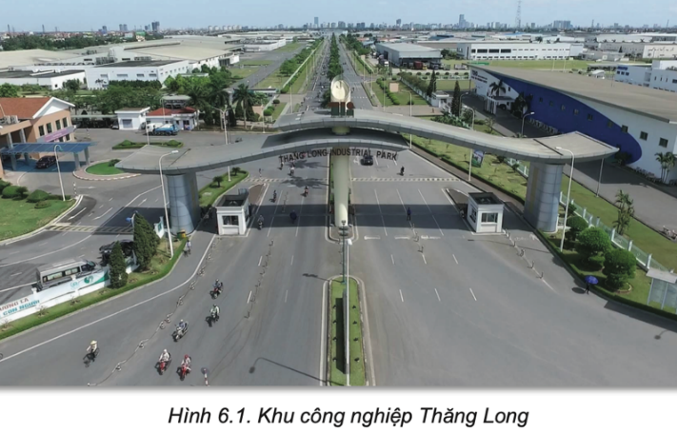

Slide 9

2
Dịch vụ

Slide 10

2. Dịch vụ
Hoạt động nhóm: Kĩ thuật khăn trải bàn
(4 nhóm)
Nhiệm vụ
Hà Nội có những ưu thế nào để phát triển các ngành dịch vụ?
Nêu vai trò của ngành này đối với sản xuất và đời sống.
Thời gian: 5 phút

Slide 11

BÁO CÁO SẢN PHẨM

Slide 12




- Về giao thông vận tải
Hà Nội là đầu mối giao thông quan trọng nhất cả nước với sự hội tụ của nhiều tuyến đường bộ, đường sắt, đường sông, đường hàng không. Hệ thống này nối liền thủ đô với các tỉnh, thành phố khác trong cả nước và trên thế giới

Slide 13
- Giao thông vận tải:
+ Mạng lưới đường bộ Hà Nội phát triển với tổng chiều dài gần 6 000 km, mật độ đường 1,8 km/ km2 gấp gần 4 lần mật độ trung bình cả nước.
+ Hà Nội là đầu mối giao thông đường sắt quan trọng nhất các tuyến đường chính: Hà Nội – Hải Phòng, Hà Nội – Lào Cai, Hà Nội – Lạng Sơn, Hà Nội – Thái Nguyên và Hà Nội – TP.Hồ Chí Minh
+ Hà Nội có sân bay quốc tế Nội Bài. Đây là sân bay lớn thứ hai cả nước sau sân bay Tân Sơn Nhất với công suất 29 triệu hành khách/năm

Slide 14

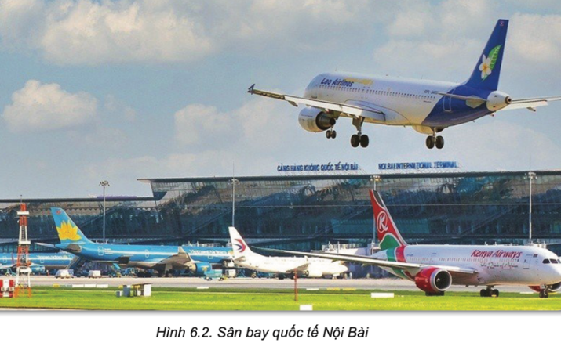

Slide 15
- Bưu chính viễn thông:
+ Dịch vụ bưu chính Hà Nội đang được đầu tư, trang thiết bị hiện đại và mở rộng với các dịch vụ phát triển đến từng phường, xã, khu phố, thôn với các trung tâm đầu mối, bưu cục, điểm phục vụ
+ Dịch vụ viễn thông phát triển rất nhanh, đạt trình độ hiện đại của thế giới về công nghệ, đáp ứng mọi loại dịch vụ theo nhu cầu của xã hội

Slide 16
- Thương mại
+ Sự phát triển của nội thương được thể hiện qua tổng mức bán lẻ hàng hoá và dịch vụ.
+ Sự phát triển của ngoại thương: Hàng hoá xuất khẩu có xu hướng tăng sản phẩm có hàm lượng công nghệ cao, giá trị gia tăng lớn. Mặt hàng xuất khẩu chủ yếu là hàng dệt may, điện tử, linh kiện máy tính,... Hàng NK chủ yếu là máy móc thiết bị, xăng dầu,…

Slide 17
- Về Tài chính ngân hàng
Tính đến năm 2022, trên địa bàn Hà Nội có 36 ngân hàng đang hoạt động (trong đó có 9 ngân hàng nước ngoài) với hàng nghìn chi nhánh, điểm giao dịch

Slide 18
- Du lịch:
+ Với vị trí địa lí kinh tế – chính trị – giao thông thuận lợi, nguồn tài nguyên du lịch tự nhiên, văn hoá – lịch sử phong phú và có giá trị, Hà Nội là điểm đến hấp dẫn đối với du khách trong nước và quốc tế.
+ Các khu du lịch có ý nghĩa quốc gia và quốc tế của Hà Nội là: Di tích Lăng Chủ tịch Hồ Chí Minh, Phố cổ Hà Nội, Hoàng thành Thăng Long, Chùa Hương,…

Slide 19
3
Nông, lâm nghiệp và thuỷ sản

Slide 20

1. Công nghiệp
Thảo luận theo cặp
Nhiệm vụ
Hãy cho biết vì sao ngành nông, lâm nghiệp và thuỷ sản của Hà Nội chỉ chiếm tỉ trọng nhỏ trong GRDP của thành phố?
Thời gian: 5 phút

Slide 21
BÁO CÁO SẢN PHẨM

Slide 22



3. Nông, lâm nghiệp và thuỷ sản
- Năm 2022, khu vực nông, lâm nghiệp và thuỷ sản chỉ chiếm 2,08% trong GRDP nhưng chiếm tới 17% tổng số lao động của thành phố.
- Sản xuất nông nghiệp chiếm ưu thế vượt trội, chiếm 95,6% giá trị sản xuất toàn ngành, sản xuất thuỷ sản 4,1%, còn lâm nghiệp chỉ có 0,3%

Slide 23
3. Nông, lâm nghiệp và thuỷ sản
- Năm 2022, khu vực nông, lâm nghiệp và thuỷ sản chỉ chiếm 2,08% trong GRDP nhưng chiếm tới 17% tổng số lao động của thành phố.
- Sản xuất nông nghiệp chiếm ưu thế vượt trội, chiếm 95,6% giá trị sản xuất toàn ngành, sản xuất thuỷ sản 4,1%, còn lâm nghiệp chỉ có 0,3%

Slide 24




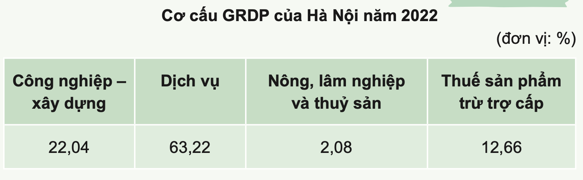
LUYỆN TẬP
Cho bảng số liệu sau
LET'S GET STARTED!
Em hãy vẽ biểu đồ thể hiện cơ cấu GRDP của Hà Nội năm 2022. Nhận xét và giải thích về cơ cấu các ngành kinh tế.

Slide 25

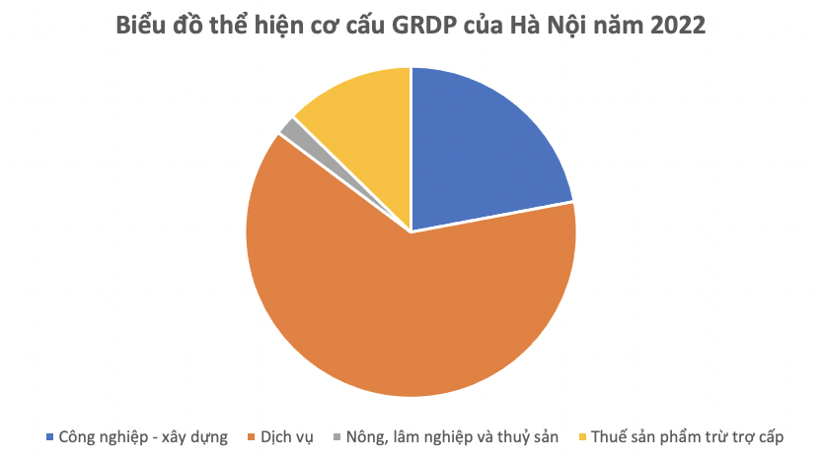

Slide 26


VẬN DỤNG

Slide 27
VẬN DỤNG
Em hãy tìm hiểu về một khu công nghiệp trên địa bàn thành phố Hà Nội theo các gợi ý sau:
Quy mô khu công nghiệp(diện tích,tổng số vốn đầu tư,tổng số lao động,tổng giá trị sản xuất,...)
Các sản phẩm chính, thị trường tiêu thụ,...
Xu hướng phát triển.
Chia sẻ thông tin em tìm hiểu được cho các bạn trong lớp.

Slide 28

HƯỚNG DẪN VỀ NHÀ
Hoàn thiện bài tập vận dụng
Tổng hợp nội dung bài học dạng sơ đồ tư duy
Học bài qua sơ đồ tư duy
Chuẩn bị bài tiếp theo

Slide 29

Trân trọng cảm ơn
quý thầy cô giáo và các em học sinh

